Slide 1
Обязательные медицинские осмотры работников вредных профессий в Омской области. Итоги, проблемы и перспективы
Главный профпатолог
МЗ Омской области
д.м.н., доцент О.В. Плотникова

Slide 2
В 2022 г. ПМО подлежало 109 561 работников.
Медицинскими организациями осмотрены 98,92% работников от общего числа направленных.

Slide 3
Основным и наиболее доступным механизмом выявления профессиональных, профессионально обусловленных и общих заболеваний, а также организации эффективного динамического наблюдения за состоянием здоровья работников являются качественные предварительные и периодические медицинские осмотры.

Slide 4
Показатели выявляемости профессиональных заболеваний в ходе ПМО
Показатель | 2020 | 2021 | 2022
Осмотрено, | 107 582 | 100 103 | 108 374
Количество случаев подозрения на профзаболевание, абс. | 45 | 25 | 9
Выявляемость (на 10000 осмотренных) | 4,18 | 2,47 | 0,83

Slide 5
Показатели профессиональной заболеваемости в РФ (на 10 тыс.работников)

Slide 6
Показатели ПМО | 2020 | 2021 | 2022
Число лиц, осмотренных в порядке предварительного МО | 48526 | 48662 | 39233
Число лиц, осмотренных в порядке периодического МО | 140635 | 123733 | 69195
% охвата | 97,84% | 99,35% | 98,92%
Количество лиц с впервые установленными хроническими соматическими заболеваниями | 13822 | 15625 | 16081
Количество лиц, имеющих постоянные медицинские п/п | 1198 | 1242 | 817

Slide 7
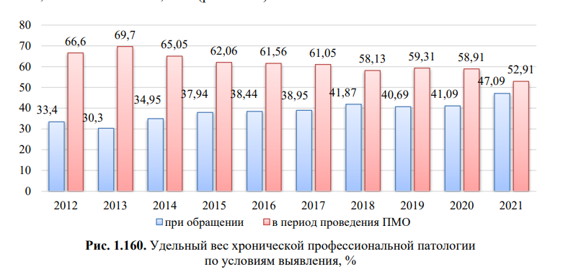
Распределение хронических профзаболеваний по активности выявления , %
За прошедшие 10 лет произошло существенное снижение качество проведенных ПМО

Slide 8
Полнота охвата ПМО в некоторых районах области (100%)
Горьковский (401)
Калачинский (665)
Кормиловский (887)
Колосовский (167)
Крутинский (1353)
Любинский (1760)
Москаленский (124)
Называевский (1438)
Омский (485)
Тарский (1823)
Тевризский (1279)
Тюкалинский (523)
Черлакский (140)
Шербакульский (1864)

Slide 9
Полнота охвата ПМО в некоторых районах области (показатели ниже 90%)
Азовский район – 39% 200/79
Знаменский - 43,5% 710/312
Павлоградский - 71,3% 271/193

Slide 10
Выявление профессиональных заболеваний в городе Омске в ходе ПМО и по обращаемости
Медицинская организация | Количество случаев
ГП-4 | 1
БУЗОО «КМСЧ-7» | 8
Всего по городу и области | 9

Slide 11
Выявление профессиональных заболеваний в сельских районах Омской области в ходе ПМО

Slide 12
Охват основными исследованиями в ходе ПМО, % от подлежащих 2022г
Учреждения ЗО | Р-графия ОГК | ФВД | ТА | Вибр. Чувств. | Онко- осмотр
Всего | 98,6 | 98,7 | 99,2 | 99,4 | 99,9

Slide 13
Проблемы…
Число установленных случаев ПЗ
Сложность рассматриваемых случаев

Slide 14
Невысокая результативность обязательных медицинских осмотров работников объясняется не только объективными причинами (недостаточная подготовка врачей по профпатологии, отсутствие диагностического оборудования),
но и несовершенством нормативной правовой базы.

Slide 15
Перспективы

Slide 16
Перспективы
Создание Экспертного совета по профпатологии на базе Областного центра профпатологии
Возобновление выездных совещаний и проверок в медицинские организации
Изменение отчетных форм в связи с требованиями МЗ РФ) – экспертиза профпригодности
Изменение отчетных форм в связи с требованиями МЗ ОО (Региональная программа БОЗ)

Slide 17
Реалии и будущее. Изменение НПД

Slide 18
Постановление Правительства РФ от 5 июля 2022 г. N 1206 "О порядке расследования и учета случаев профессиональных заболеваний работников« действует с 01 марта 2023

Slide 19
Постановление Правительства РФ
от 1 февраля 2023 г. N 134
“О реализации пилотного проекта по проведению профилактики профессиональных заболеваний работников в отдельных видах экономической деятельности”
Настоящее постановление вступило в силу с 1 марта 2023 г.

Slide 20
С 1 марта по 31 декабря 2023 г. будет реализован пилотный проект по профилактике профзаболеваний работников в отдельных видах экономической деятельности. Перечень работодателей - участников проекта утвердит СФР по согласованию с Минтрансом, Минпромторгом и Минэнерго.
Под пилотный проект подпадают работники, у которых по результатам медосмотра выявлены ранние признаки воздействия вредных и (или) опасных производственных факторов.
Профилактика проводится в реабилитационных центах. Продолжительность - 18 календарных дней.
Работодатели до 15 апреля должны представить в территориальные органы СФР списки работников, которым рекомендована профилактика. Заявление о финансировании расходов на профилактику подается до 1 июля, о возмещении расходов - до 1 декабря.

Slide 22
Финансировать будут следующие расходы:
- на профилактику в реабилитационных центрах;
- на дополнительный отпуск на период профилактики;
- на проезд работников;
- на медосмотры по результатам профилактики;
- на уплату страховых взносов.
На финансирование пилотного проекта предусмотрено 500 млн руб.

Slide 23
8. Нуждаемость работника в профилактике профессиональных заболеваний определяется медицинскими организациями на основании результатов медицинских осмотров и сведений о состоянии здоровья работников, имеющихся в медицинских организациях.
Состояния здоровья, выявляемые при обследовании работников, должны быть классифицированы кодами по Международной статистической классификации болезней и проблем, связанных со здоровьем (10 пересмотр), и относиться к таким профилям, как неврология, терапия, пульмонология, оториноларингология и профпатология.

Slide 24
9. При выявлении у работника ранних признаков воздействия вредных и (или) опасных производственных факторов и определении его нуждаемости в профилактике профессиональных заболеваний медицинская организация в течение 5 рабочих дней информирует об этом его работодателя.

Slide 25
Ранние признаки профзаболеваний - нарушения гомеостатических и компенсаторных механизмов на этапе, когда биохимические, морфологические и функциональные сдвиги, предшествующие появлению выраженных симптомов и признаков заболевания, являются полностью обратимыми (ВОЗ, 1977, 1986).

Slide 26
Проект Приказа Министерства здравоохранения РФ "Об утверждении критериев отбора работников для проведения профилактики профессиональных заболеваний" (подготовлен Минздравом России 12.04.2021)

Slide 27
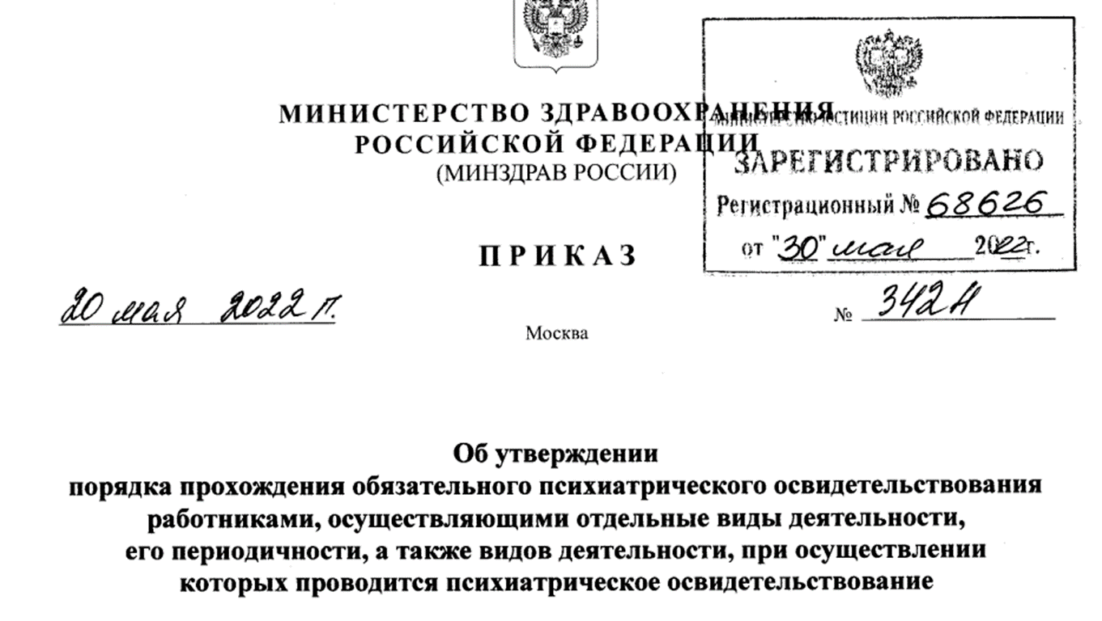
Реалии и будущее. Изменение НПД

Slide 28
Приказ Минздрава России от 09.06.2022 N 395н "Об утверждении формы медицинского заключения о наличии (об отсутствии) у трактористов, машинистов и водителей самоходных машин (кандидатов в трактористы, машинисты и водители самоходных машин) медицинских противопоказаний, медицинских показаний или медицинских ограничений к управлению самоходными машинами" (Зарегистрировано в Минюсте России 21.06.2022 N 68933)

Slide 29
Водный транспорт
Приказ Министерства здравоохранения РФ от 1 ноября 2022 г. N 714н
"Об утверждении Порядка проведения медицинского осмотра на наличие медицинских противопоказаний к работе на судне, включающего в себя химико-токсикологические исследования наличия в организме человека наркотических средств, психотропных веществ и их метаболитов, и формы медицинского заключения об отсутствии медицинских противопоказаний к работе на судне»
Морские суда,
суда Река-море

Slide 30
С 1 марта 2023 года действует новый порядок медицинского осмотра для моряков:
специалисты, претендующие на допуск к работе на судне;
поступающие или уже работающие в качестве лоцмана;
проходящие обучение по обучение профессиям, специальностям, направлениям подготовки, предусматривающим работу на судне.

Slide 32
Приказ Министерства здравоохранения РФ от 18 февраля 2022 г. N 90н “Об утверждении формы, порядка ведения отчетности, учета и выдачи работникам личных медицинских книжек, в том числе в форме электронного документа”
Вступает в силу с 1 сентября 2023

Slide 33
Постановление Правительства РФ №555 (2018) «О единой государственной информационной системе в сфере здравоохранения».
Цель создания системы: повышение эффективности управления в сфере здравоохранения, качества оказания медицинской помощи, повышение информированности населения по вопросам получения медицинской помощи и качества обслуживания в медицинских организациях.
В сентябре 2021 передача данных в ЕГИСЗ стала обязательной для клиник всех форм собственности, включая коммерческие.

Slide 34
Минздрав утвердил форму электронной личной медицинской книжки.
Такая книжка будет формироваться по результатам медосмотров работников в подсистеме ЭЛМК ФГИС сведений санэпидхарактера. Книжки будут формировать уполномоченные учреждения Роспотребнадзора по обращениям работников. Направить обращение можно будет через портал госуслуг.
Включаемые в книжку сведения медицинского характера будут формироваться медорганизациями в процессе проведения медосмотров и предоставляться в подсистему ЭЛМК из ЕГИСЗ.
Также можно будет получить книжку на бумажном носителе.

Slide 35
В Книжку вносятся:
результаты предварительных (при поступлении на работу) и периодических медицинских осмотров работника, проведенных в соответствии с Порядком проведения медицинских осмотров³;
сведения о вакцинации работника;
результаты профессиональной гигиенической подготовки и аттестации работника

Slide 36
4. Книжка содержит следующую информацию:
а) сведения о владельце личной медицинской книжки….;
б) отметки о переходе на работу к другому работодателю, включающие дату перехода работника на работу к другому работодателю, наименование должности (специальности) и наименование работодателя;
в) отметки о перенесенных инфекционных заболеваниях, включающие сведения о датах перенесенных инфекционных заболеваний с указанием заболевания;
г) отметки о профилактических прививках, включающие данные о вакцинации и ревакцинации, с указанием наименований профилактических прививок и даты их проведения;
д) осмотры врачей-специалистов, включая информацию о фактах проведения осмотров врачами-специалистами и краткое заключение;

Slide 37
4. Книжка содержит следующую информацию:
е) данные лабораторных и инструментальных обследований, включающие в себя наименования, даты и результаты обследований;
ж) заключения по результатам предварительных или периодических медицинских осмотров;
з) сведения о профессиональной гигиенической подготовке и аттестации⁶;
и) двухмерный штриховой код, содержащий в кодированном виде адрес страницы в информационно-телекоммуникационной сети Интернет с размещенными на ней записями в подсистеме ЭЛМК о факте выдачи Книжки, профессиональной гигиенической подготовки и аттестации работника⁴;
к) дата проведения очередного периодического медицинского осмотра;
л) дата проведения очередной профессиональной гигиенической подготовки и аттестации работника.

Slide 38
9. Для проведения предварительного (при поступлении на работу) и (или) периодического медицинского осмотра работник обращается (направляется работодателем) в медицинскую организацию для прохождения осмотра и оформляет согласие на обработку персональных данных и передачу сведений, необходимых для внесения в Книжку, в подсистему ЭЛМК.
10. Сведения медицинского характера, включаемые в Книжку формируются медицинской организацией в процессе проведения предварительного (при поступлении на работу) и (или) периодического медицинского осмотра работника.

Slide 39
11. Сведения о датах и наименованиях проведенных лабораторных и инструментальных обследований с указанием результатов таких обследований,
сведения о датах и фактах проведенных врачами-специалистами осмотров и кратких заключениях по их результатам,
сведения о вакцинации и ревакцинации с указанием наименований профилактических прививок и дат их проведения,
сведения о датах перенесенных инфекционных заболеваний с указанием заболевания,
сведения о заключениях по результатам проведенных предварительных или периодических медицинских осмотров, датах и месте их проведения, полученные при проведении работнику предварительного (при поступлении на работу) и (или) периодического медицинского осмотра,
формируются в форме электронных медицинских документов в медицинских информационных системах медицинских организаций, государственных информационных системах в сфере здравоохранения субъектов Российской Федерации и передаются в ЕГИСЗ.

Slide 40
12. После прохождения медицинских осмотров, обследований и получения итогового заключения, сведения о прохождении работником предварительных (при поступлении на работу) и периодических медицинских осмотров (обследований) передаются¹ посредством ЕГИСЗ в подсистему ЭЛМК⁹ с соблюдением требований законодательства Российской Федерации о персональных данных и статьи 13 Федерального закона от 21 ноября 2011 г. N 323-ФЗ "Об основах охраны здоровья граждан в Российской Федерации"¹⁰.
13. Профессиональная гигиеническая подготовка и аттестация работника проводятся после оформления заключения по результатам предварительных или периодических медицинских осмотров и поступления соответствующих сведений в подсистему ЭЛМК при обращении работника в уполномоченное учреждение.

Slide 41
Контактный телефон : 8 (913) 974-31-36
65-04-22 (кафедра)
E-mail: olga.plotnikova7@mail.ru
E-mail: oplot1771@gmai.com

